Slide 1

Las Exportaciones y su logística. ¿Conocimiento o improvisación?
Claudio Cid Berman
Director Regional de Aduana Talcahuano
Maule, Bio-Bio y Araucanía.
Concepción, Febrero 2020.-

Slide 2

Contexto
Mostrar ventajas y oportunidades que presenta la Región del Biobío, como Plataforma de Negocios y Servicios Logísticos de la Macro Zona Centro Sur de Chile, como se relaciona con el comercio internacional y la importancia del trabajo público – privado.-

Slide 3
¿Cómo nace esta iniciativa?
La Región del Biobío cuenta con una Mesa Público Privada activa por más de 14 años, que promueve el desarrollo del Comercio Exterior.
Evidencia de interés general, que genera condiciones favorables para los sectores y propicia la generación de alianzas público privadas para tratar barreras técnicas y contribuir a mejorar la competitividad del Comercio Exterior.

Slide 4
Integrantes Mesa Comex Biobío
Terminales Portuarios
Gremios empresariales
Centros de Consolidación
Navieras
Forwarder
Transportistas
Universidades e Instituciones Públicas.
Más de 40 actores, que se organizan para trabajar en torno al Comercio Exterior, liderados por el Intendente de la Región del Biobío.

Slide 5
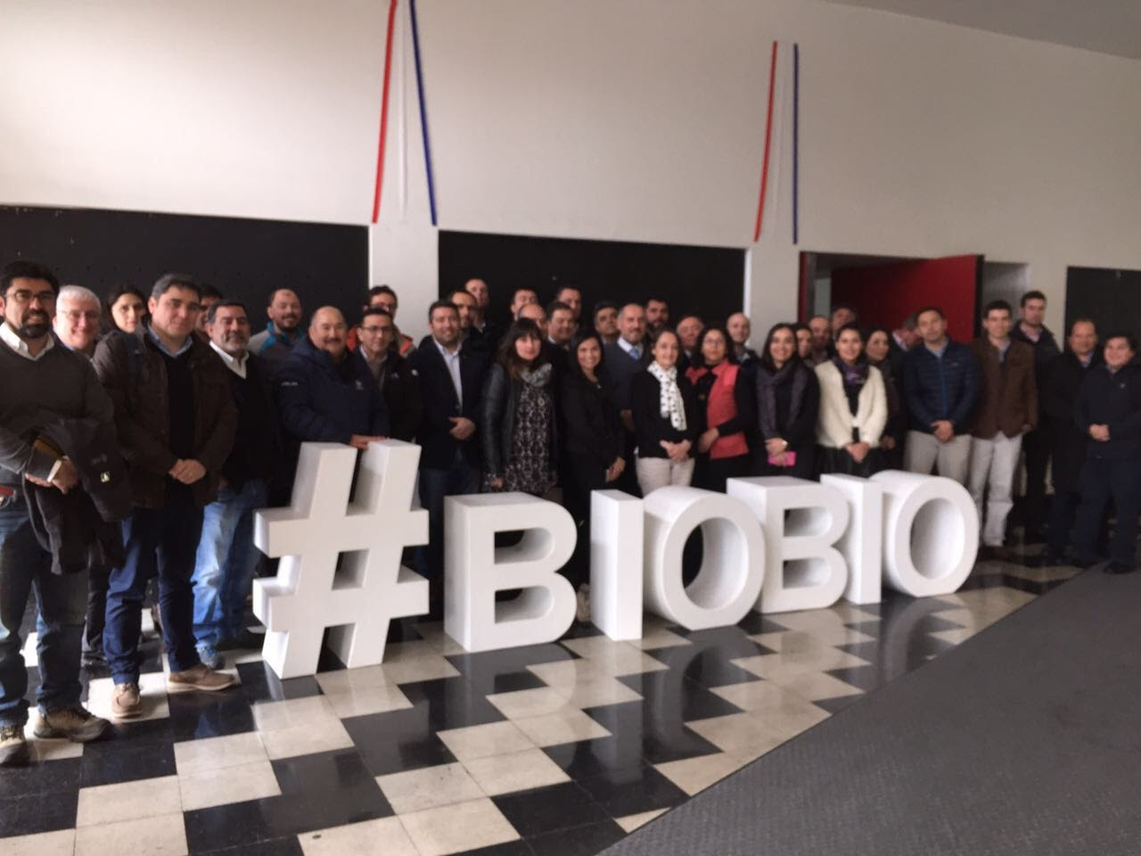
Equipo de Trabajo

Slide 6
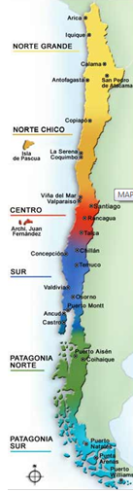
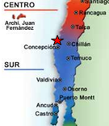
Mesa Comercio Exterior
Región del Biobío promueve el Comex.
“Región del Biobío Plataforma de Negocios y Servicios Logísticos de la Macro Zona Centro Sur”

Slide 7
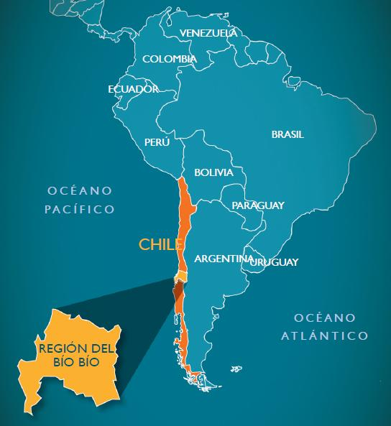
Ubicación de la Región del Biobío
Ubicación: Centro geográfico de Chile, a 500Km. al sur de Santiago.
Limita al norte con Región del Maule, al sur con Región de la Araucanía, al este con República Argentina y al oeste con el Océano Pacífico.
División administrativa: 4 provincias (Concepción, Ñuble, Biobío, Arauco) y 54 comunas
Superficie total: 37.068,7 km²

Slide 8
Logística de Desarrollo Regional
L
O
G
Í
S
T
I
C
A
FORESTAL
Celulosa – Madera Aserrada – Partes y piezas de muebles – casas prefabricadas
AGRICOLA Y AGRO INDUSTRIAL
Vino – Berries – Fruta fresca y congelada – Semillas – Flores y Bulbos
TURISMO
Turismo de intereses especiales – Negocios – Turismo étnico
PESQUERO
Cultivos – Algas - Procesados
SERVICIOS
Ingeniería – Arquitectura – Universidades – Centros generadores de conocimiento I&D&i
METALMECÁNCO
Barcos – Maquinaria para industria minera y forestal

Slide 9
¿Con qué cuenta la Región del Biobío para ser una Plataforma de Negocios y Servicios Logísticos de la Macro Zona Centro Sur?

Slide 10
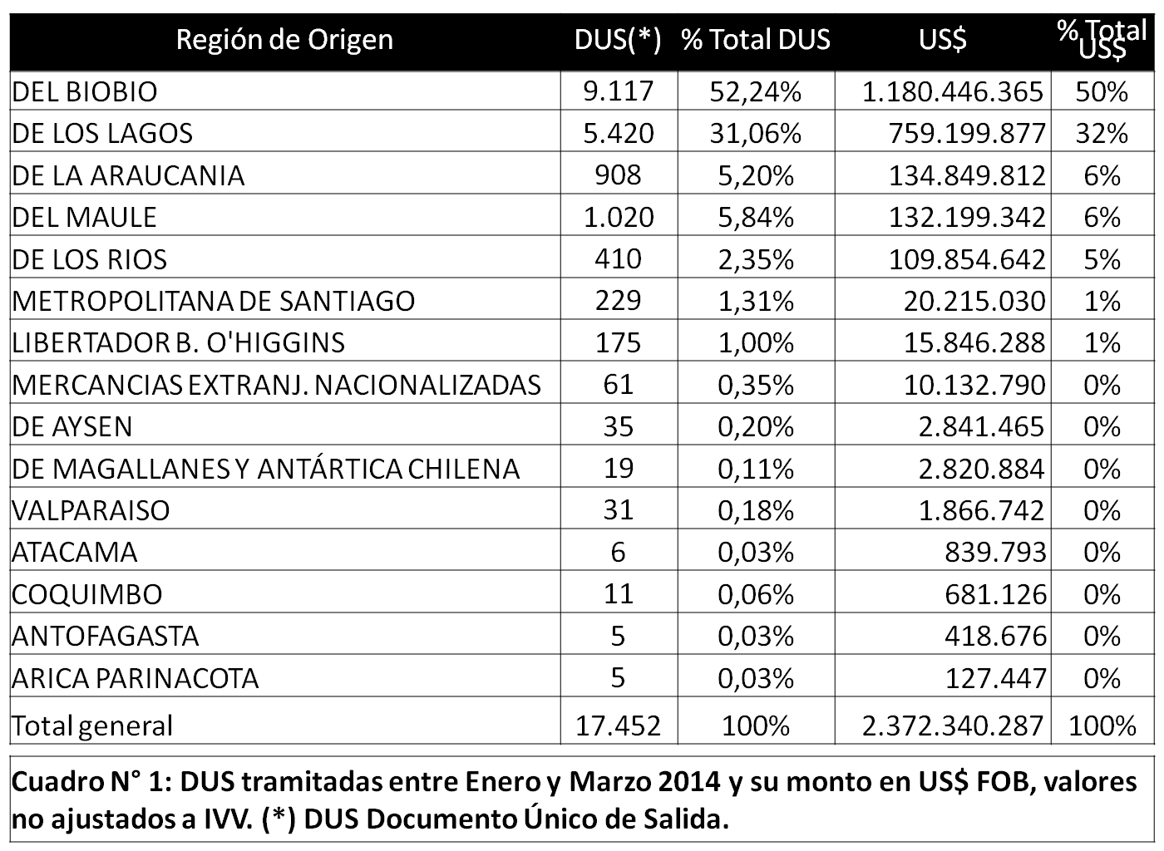
Desde el punto de vista de la exportación, somos una región que recibe carga de todas las regiones del país.

Slide 11
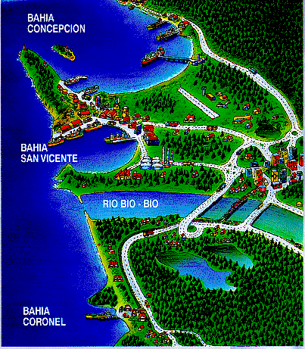
Sistema Portuario de la Región del Biobío
Bahía Concepción
  Puerto Lirquén
  Muelle Penco
  Asmar
  Terminal Portuario Talcahuano
Bahía San Vicente
  Puerto SVTI San Vicente.
  Terminal Petróleo ENAP
  Huachipato
  Terminal Gasero.
Bahía Coronel
  Puerto Coronel
  Puerto Puchoco
  Puerto Jureles
  Chodin
  Oxiquim
  (Gasoducto– Oleoducto –Pichachen- Carriel Sur- Alijes).

Slide 12
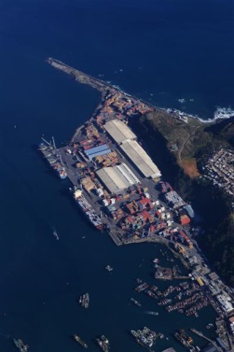
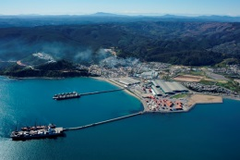


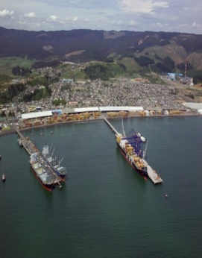
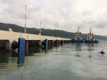


4 Terminales con operaciones de contenedores
San Vicente
(Terminal Internacional)
Puerto Lirquén
Area de influencia
Salida natural para la industria Forestal, Industrial, Agrícola y Pesquera.
Cuenta con la misma oferta naviera que en la zona central.
Sirve a la macrozona centro sur del país desde la región del Maule a región de los Lagos.
609 km de Concepción a Valparaíso.
Mueven el 64% del total de transferencia de carga regional.
Puerto de Coronel
Talcahuano Terminal Portuario S.A

Slide 13














Participación de Líneas Navieras
En su mayoría, las líneas navieras recalan en la región del Valparaíso y posteriormente en la Región del Biobío.
La diferencia en tiempos de tránsito es de 2 a 4 días; sin embargo, los costos por fletes marítimos son en su mayoría iguales.
Aquellas líneas navieras que trabajan en ambas regiones son las siguientes:

Slide 14
Comparativo de distancias
Tramos | Distancia | Peajes
Curicó - Valparaíso | 303 km | CLP 30.000
Curicó- Concepción | 314 km | CLP 35.000
Talca-Valparaíso | 367 km | CLP 36.000
Talca- Concepción | 248 km | CLP 28.000

Slide 15
Comercio exterior y su logística - SURLOG.

Slide 16
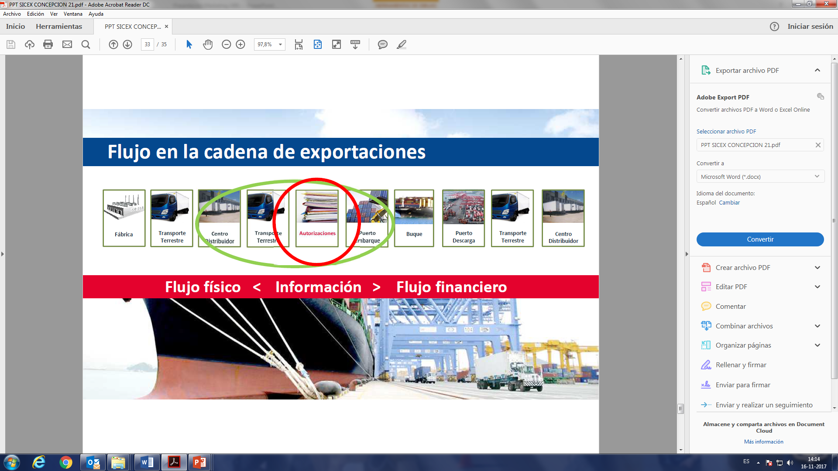

Slide 17
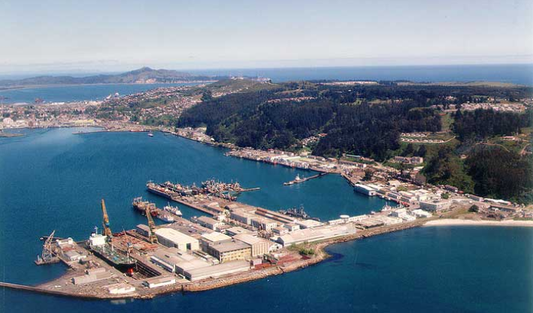

Sistema Unificado de Redes Logísticas
SURLOG: Esta iniciativa regional busca optimizar los procesos logísticos asociados a la cadena de valor de las exportaciones, mejorando las ineficiencias existentes en el flujo contenedores de carga terminales portuarios de la región, lo cual se realizará a través del uso de las tecnologías de la información, que permitirá crear una ventaja competitiva para la Región del Biobío y la Macro Zona Centro Sur.

Slide 18
Complejidad
Agentes
Fragmentado
Seguridad
Información
Transacciones
Especialización
“…El flujo de información … Ralentiza el flujo físico …”
SAG
Export.
Puertos
Agencia
Aduana
Centro
Consolidado
Agencia
Naves
Forwarder
Línea
Naviera
Aduana
Empresas
Transportes
Sernapesca
Autoridad
Marítima
Notes:
Descoordinación entre actores de la cadena
Objetivos propios

Slide 19
Operatoria Actual
Centro
Consolidado
Antepuertos
Puertos
Recepcionan carga suelta
Consolidan la carga
Servicio de transportes
Despacho de contenedores
No se verifican requisitos
Cargas sin programa previo
Validan requisitos de ingreso
Flujo de despacho a Puerto
Gestionan falta de requisitos
Habilitan antepuertos
Más recursos, para habilitar antepuertos, maquinas, personal, espacios físicos

Slide 20
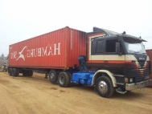
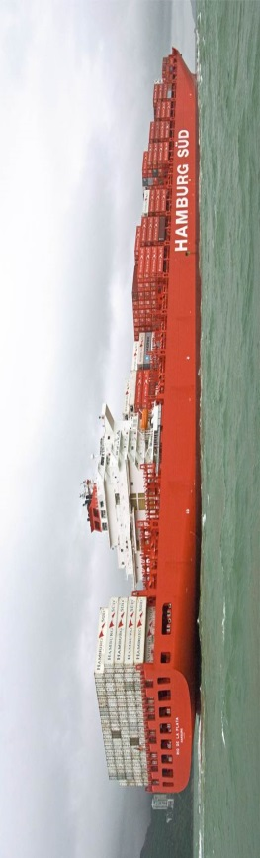

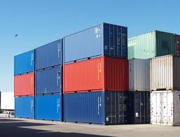

SELLOS
SAG - ADUANA
SELLOS
SAG - ADUANA
G
A
T
E
C
O
N
T
R
O
L
C
O
S
T
A
D
O
N
A
V
E
ZONA PRIMARIA
BOOKING
Inspección SAG
DUS-GUÍA
C
A
N
C
E
L
R
O
L
E
OS
NEPPEX VISACIÓN
NEPPEX VISACIÓN
CARTA T°
CARTA T°
DOC. IMO
DOC. IMO
Aforo Físico
EARLY ARRIVAL
EARLY ARRIVAL
LATE ARRIVAL
LATE ARRIVAL

Slide 21
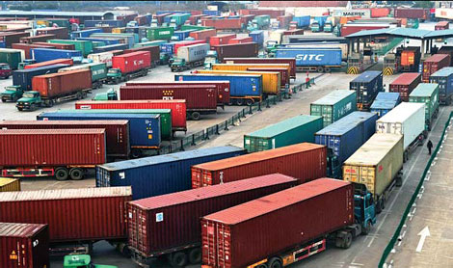
Impactos
Congestión
Contaminación
Ineficiencias
Extra - Costos
Insatisfacción
(-) Mercados

Slide 22

Propuesta de Solución
Integración
Visibilidad
Información
Requisitos
Fiscalización
Flujos
Estándares
SAG
Export.
Puertos
Agencia
Aduana
Centro
Consolidado
Agencia
Naves
Forwarder
Línea
Naviera
Aduana
Empresas
Transportes
Sernapesca
Autoridad
Marítima
Notes:
Bernardo
Plataforma WEB Logística
Información centralizada
Validación anticipada de requisitos.
Visibilidad de la carga
Fiscalización en línea
Control de flujos
Utilización de estándares

Slide 23





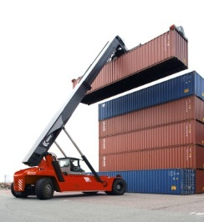






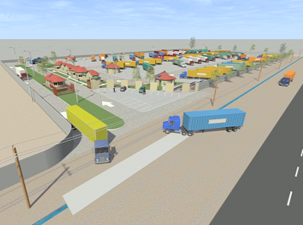
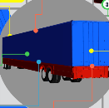
Flujo Viaje de Camión
AGA
EXPOR.
SURLOG
EXPEDIENTE
BOOKING/DUS/GUÍA
SNA
RESERVA
HORARIA
GUÍA
DESPACHO
NODO 1
NODO 3
Zona Primaria
Notificación
Salida de
Planta
Notificación
Ingreso a
Terminal
INGRESO
A TERMINAL
PLANTA / CENTRO DE CONSOLIDACIÓN
Camión
Disponible
TERMINAL
Consultar habilitación
Flujo Express
(PATENTE / CONTENEDOR)
Notificación
Problemas
En Ruta
Chequeo
Documental
Notificación
Ingreso a
Planta
Ingreso a Zona
Primaria en
Ventana
Reservada
NODO 2
Notificación
Ingreso a
Antepuerto
Inspección
de
Contenedores
(INTERCHANGE)
Notificación
Salida de
Antepuerto
ANTEPUERTO

Slide 24
Beneficios Económicos de SURLOG
Los beneficios económicos están dados por el ahorro en tiempo, recursos y costo de transporte asociado.
Los contenedores que llegan a antepuerto con problemas de trámites es el 90%, lo que implica una espera en antepuerto entre 3 y 4 horas.
Los costos de espera en Antepuerto por hora varía entre $20.000 - $30.000
El Proyecto Logístico disminuirá esos tiempos, brindando agilidad en el proceso, debido a que la verificación de documentos se podrá realizar previo a la llegada a puerto, de manera online mediante la plataforma; en caso de cumplir con lo requerido, la plataforma dará luz verde para continuar con la exportación.

Slide 25

“Región del Biobío Plataforma de Negocios y Servicios Logísticos de la Macro Zona Centro Sur”
Fortalezas:
  Menores tiempos – agilidad en la transferencia de carga.
  Nuevas inversiones del sector que permiten aumentar capacidad para recibir demanda.
  Alianzas Público Privadas.
  Astilleros: Contempla procesos industriales de Construcción y reparación de Naves.
  Costos competitivos.
  Medidas de Productividad: Sicex-Surlog-Emb., Efectivo / Carga Aérea /ASMAR / Importación Postal / Paros portuarios
  Política Fomento Productivo - Internacionalización
  Eficiencia.
  SURLOG.mp4

Slide 26
“Región del Biobío es un buen socio para ti”
Contacto
Claudio Cid Berman
Presidente Mesa Comex Bio Bio.
ccid@aduana.cl

